Slide 1

Datenschutz −
Meldung von Informationssicherheitsvorfällen / Datenschutzverletzungen
Admin-Runde
21. Januar 2019
Andreas Brennecke (Datenschutzbeauftragter, IMT)

Slide 2

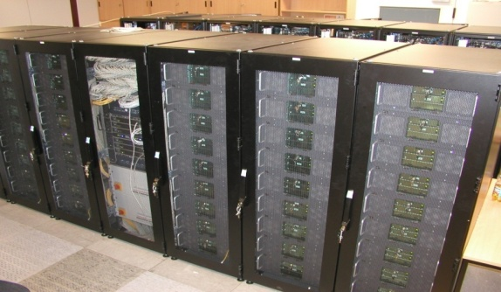
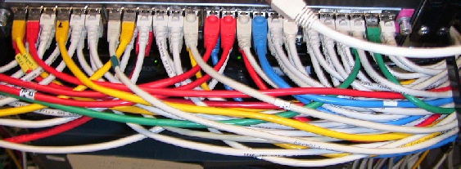

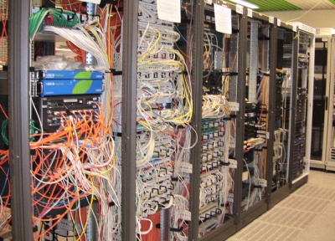
Agenda
Einführung DSGVO und Handlungsfelder
Meldepflicht für „Datenschutzverletzungen“ an die Aufsichtsbehörde
Was muss gemeldet werden?
Prozess der Universität, damit diese über Informationssicherheits-vorfällen informiert ist und der Meldepflicht nachkommt
Weiteres Vorgehen: Rundschreiben, Meldeformulare, …
Fragen / Diskussion
FIT
für die
Datenschutz-
Grundverordnung

Slide 3

Regelungen zum Datenschutz
Seit 25. Mai 2018 gilt die
  EU-Datenschutz-Grundverordnung (EU 2016/679 v. 27.4.2016).
Sie gilt unmittelbar in allen Mitgliedstaaten und ersetzt das
deutsche Datenschutzrecht (alte BDSG, LDSG u.a. DSG NRW, …).
Zusätzlich gilt für die Universität das DSG NRW-neu, die durch so genannte „Öffnungsklauseln“ vorgesehene detaillierte Regelungen enthält.
Die Grundsätze des Datenschutzes („Verbot mit Erlaubnisvorbehalt“, Zweckbindung, Minimalität, Dokumentationspflicht (Verzeichnisse), Rechte der Betroffenen (Auskunft, Löschung, Berichtigung, …) etc.) bleiben in der DSGVO grundsätzlich bestehen.
Es gibt aber (teils erhebliche) Veränderungen in den Details.
3

Slide 4
Handlungsfelder der Datenschutz-Grundverordnung (DSGVO)
im Mai 2018
für Webangebote
Verfahrens-dokumentation
Betroffenenrechte (Auskunft (1 M),
Löschung, …)
Schwellwertanalyse und Folgenabschätzung
Technikgestaltung
und Sicherheit (TOM)
Sensibilisierung
und
Schulung
Meldung von DS-Verletzungen (72 h), Konsultation
Rechenschaftspflicht, Nachweise erbringen
Rechtmäßigkeit (Einwilligungen, Verträge (AV),
Ordnungen, …)
proaktive Informationspflichten
heute
4

Slide 5
Datenschutzverletzungen gemäß DSGVO
Datenschutzverletzung / Datenpanne / Data Breach
(DSGVO: „Verletzung des Schutzes personenbezogener Daten“):
„Verletzung der Sicherheit, die, […] zur Vernichtung, zum Verlust, zur Veränderung, oder zur unbefugten Offenlegung von beziehungsweise zum unbefugten Zugang zu personenbezogenen Daten führt“ (Art. 4)
Die Meldepflichten sind im Abschnitt 2 „Sicherheit“ der DSGVO in
Art. 33 und 34 geregelt.
Informations-
sicherheitsvorfall
Datenschutzverletzung /
Datenschutzpanne
Datenschutz-
verstoß
5

Slide 6
Art. 33 DSGVO: Meldepflicht an die Aufsichtsbehörde
Wer? der/die Verantwortliche, also die Universität (nicht die Admins)
Wann? unverzüglich und möglichst binnen 72 Stunden (-> Meldeprozess)
Was? Datenschutzverletzungen und Auswirkungen, nicht die Verursacher; unterlassen der Meldung nur, wenn es „voraussichtlich zu keinem Risiko für die Rechte und Freiheiten natürlicher Personen“ kommt.
Zweistufige Feststellung einer Datenschutzverletzung
  Informationssicherheitsvorfall -> Feststellung durch Beschäftigte, Admins,
  IT-Beauftragte, … -> Meldung an zentrales Vorfallteam
  Feststellung der Datenschutzverletzung (Risikobewertung) durch zentrales Vorfallteam
Meldung nach abschließender Entscheidung der „Hochschulleitung“
Frist 72 h (!!! Nicht Arbeitszeit, also 3 Tage, d. h. Vorfall Freitag -> Meldung Montag); Begründung bei Nichteinhaltung erforderlich)
6

Slide 7
Art. 34 DSGVO: zusätzliche Benachrichtigung der betroffenen Personen
Besteht „voraussichtlich ein hohes Risiko für die persönlichen Rechte und Freiheiten natürlicher Personen“, so sind auch die betroffenen Personen zu benachrichtigen.
Wer? der/die Verantwortliche, also die Universität (nicht die Admins)
Wann? unverzüglich (jur.: „ohne schuldhafte Verzögerung“)
Was? Art der Verletzung, Folgen, ergriffene Maßnahmen, …
Ausnahmen von Art. 34: bspw. gemäß § 13 DSG NRW, Abs. 3
wenn die Benachrichtigung „die Sicherheit von IT-Systemen gefährden würde“, d. h. aber, erst patchen dann benachrichtigen oder Benachrichtigung ohne technische Details
Über Benachrichtigung / Ausnahmen (Risikobewertung) entscheidet das Vorfallteam bzw. die Hochschulleitung
7

Slide 8
Verletzungen des Schutzes personenbezogener Daten (pbD)
Beispiele (Sicherheitsvorfall, Datenschutzverstoß):
Im Rahmen eines Hackerangriffs werden pbD (bspw. Noten) verändert.
Durch eine fehlerhafte Konfiguration sind pbD im öffentlichen Zugriff.
Bei einem Einbruch werden Personaldaten gestohlen.
Ein Rechner auf dem sich pbD befinden wird gestohlen oder verloren.
Ein Stick oder eine DVD mit pbD wird im Zug liegengelassen.
Es erfolgt ein Falschversand von pbD, weil in der Serienbrieffunktion Matrikelnummern und E-Mail-Adressen falsch zugeordnet waren.
Nach einem Datenbankcrash lässt sich die Sicherungskopie der Prüfungsdaten nicht einspielen (Datenverlust).
Eine Patientendatenbank ist tagelang nicht verfügbar und Behandlungen verzögern sich.
8

Slide 9
Interne Meldepflicht für Informationssicherheitsvorfälle
Damit alle Datenschutzverletzungen zentral bewertet und ggf. gemeldet werden, müssen alle Beschäftigte der Universität alle ihnen bekannt werdende Informationssicherheitsvorfälle weitermelden.
Unverzügliche Meldung; soweit zeitnah verfügbar sollten die Leitung und die Datenschutzkoordinatorin/der Datenschutzkoordinator des Bereichs und wenn erforderlich Kolleginnen, Kollegen, Administratorinnen oder Administratoren hinzugezogen werden.
Wichtig ist eine schnelle Meldung, damit die Universität die Meldefrist von 72 h einhalten kann.
Meldungen sollten möglichst per E-Mail an die Adresse
vorfall@uni-paderborn.de
erfolgen unter Benutzung des Meldeformulars
https://www.uni-paderborn.de/informationssicherheit/dokumente
9

Slide 10
Was ist alles zu intern melden?
sämtliche Informationssicherheitsvorfälle: erfolgreiche Angriffe auf IT-Systeme, Verdachte auf Systemfehler oder unerlaubten Umgang mit Offenlegung von sensiblen und/oder personenbezogenen Daten
Beispiele (aus geplantem Rundschreiben)
Angriffe auf zentrale IT-Systeme (PAUL, PANDA, MACH) oder dezentrale IT-Systeme (Umfragesysteme oder Forschungsdatenbanken), wobei dem Angreifer personenbezogene Daten zur Kenntnis gelangen können (unbefugter Zugang)
die unbeabsichtigte Fehlkonfiguration eines Systems, sodass personenbezogene Daten ungewollt veröffentlicht werden (unbefugte Offenlegung)
der versehentliche Versand personenbezogener Daten an einen für diese Daten nicht zuständigen E-Mail-Verteiler (unbefugte Offenlegung)
der Verlust eines mobilen Endgeräts (Notebook, Smartphone) oder Datenträgers (USB-Stick), auf dem sich personenbezogene Daten befinden (unbefugter Zugang)
aber auch papierbasierte Unterlagen wie namentliche Aushänge von Klausurergebnissen (unbefugte Offenlegung)
10

Slide 11
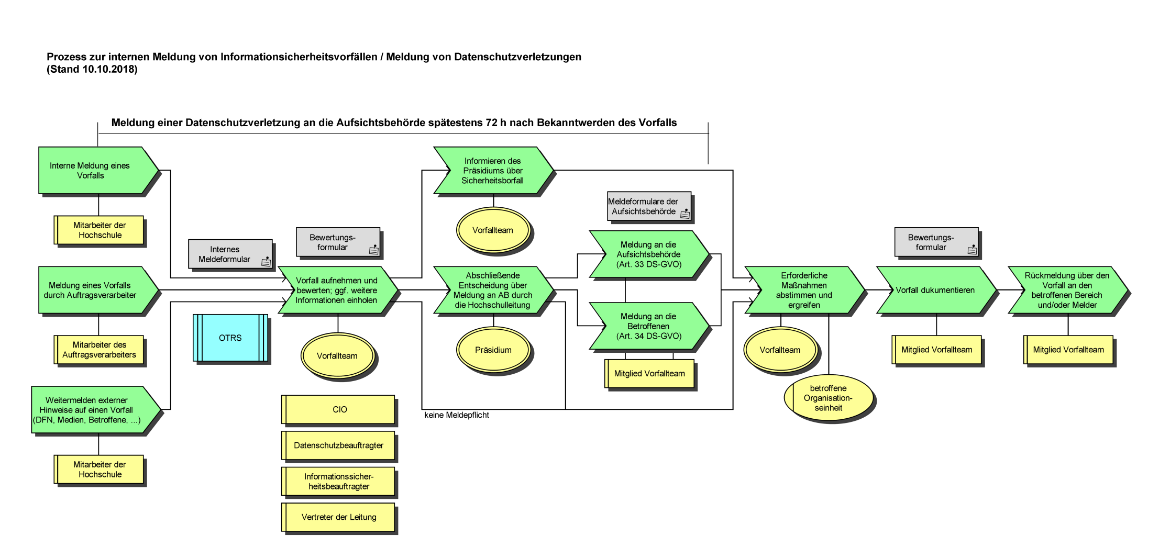
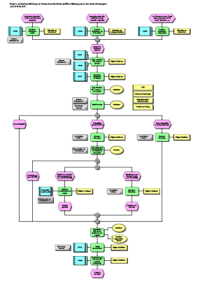
Meldeprozess (Übersicht)
Die Bewertung der Informationssicherheitsvorfälle
übernimmt ein so genanntes Vorfallteam
11

Slide 12
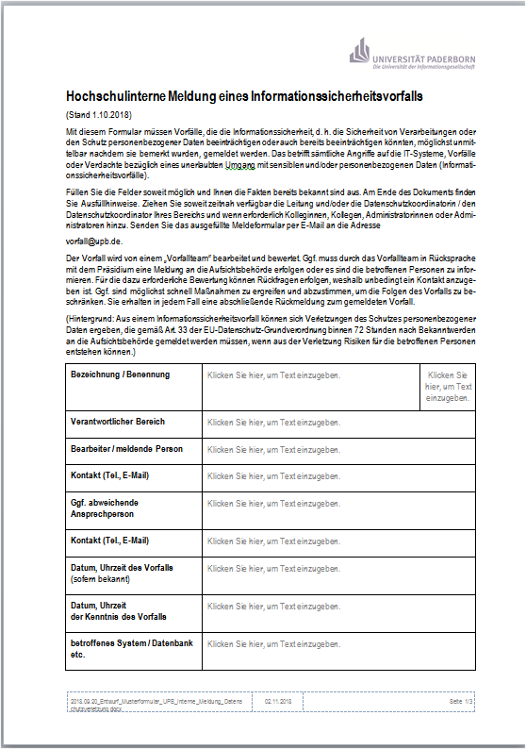
Weiteres Vorgehen innerhalb der Universität
Informationsschreiben an alle Beschäftigte zur Meldung sämtlicher Informationssicherheitsvorfälle
Nutzung internes Meldeformular
Formular zur Dokumentation von Vorfällen
Informationen unter:
https://www.uni-paderborn.de/
informationssicherheit/vorfall/
ToDo: erweiterte Beispielliste
12

Slide 13

Vielen Dank für Ihre Aufmerksamkeit!
Fragen?
-------------------------------------------------------------------−−-
Andreas Brennecke Svenja Schaefer
Datenschutzbeauftragter stellvertretende Datenschutzbeauftragte
Universität Paderborn
Warburger Str. 100
D-33098 Paderborn
Raum: N5.329 N5.125
Tel.: 05251 60-2400 05251 60-2145
Fax: 05251 60-4206
E-Mail: brennecke@upb.de svenja.schaefer@upb.de
13

Slide 14
Literatur
Data-Breach-Meldungen nach Art. 33 DSGVO: https://datenschutz-hamburg.de/assets/pdf/2018.11.15_Data%20Breach_Vermerk_extern.pdf
BayLDA: Umgang mit Datenpannen – Art. 33 und 34 DS-GVO. https://www. lda.bayern.de/media/baylda_ds-gvo_8_data_breach_notification.pdf
Article 29 Data Protection Working Party: Guidelines on Personal data breach notification under Regulation 2016/679 (18/EN, WP250 rev.01) http://ec.europa.eu/newsroom/article29/item-detail.cfm?item_id=612052
https://www.zendas.de/themen/datenschutz-grundverordnung/meldung_datenpannen.html
https://datenschutz-experten.nrw/meldepflichten-datenpannen-eu-datenschutz-grundverordnung/
https://www.haerting.de/neuigkeit/verschaerfte-meldepflichten-am-beispiel-der-datenpanne-bei-comdirect-und-helplingde
14

